Slide 1
电气控制与PLC技术

Slide 2
项目5 三相笼型异步电动机点、长动控制线路的安装接线
第一讲
1.1 训练目标
目
录
第二讲
1.2 实训设备和元器件
第三讲
1.3 相关知识
第四讲
1.4 训练内容和步骤
第五讲
1.5 实训报告要求及考核标准

Slide 3
5.1 训练目标
通过对三相电动机点、长动控制线路的实际安装接线掌握由电气原理图变换成安装接线图的知识。
通过实验进一步加深理解点动、长动控制的特点。
培养电气线路的安装操作能力和电器零部件的故障分析与维修能力。

Slide 4
5.2 实训设备和元器件
表5-1 实训设备和元器件明细表
代号 | 名称 | 型号 | 规格 | 数量
M | 三相异步电动机 | Y-112M-4 | 4KW、380V、8.8A、1440r/min | 1
QS | 组合开关 | HZ10-25/3 | 三极额定电流25A | 若干
FU1 | 熔断器 | RL1-60/25 | 500V、60A、配熔体额定电流25A | 3台
FU2 | 熔断器 | RL1-15/2 | 500V、15A、配熔体额定电流2A | 2只
KM | 交流接触器 | CJ10-20 | 20A线圈电压380V | 1
FR | 热继电器 | JR16-20/3 | 三极、20A、整定电流8.8A | 1
SB | 按钮 | LA4-3H | 保护式按钮3（代用） | 1
XT | 端子板 | JX2-1015 | 10A15节 | 1

Slide 5
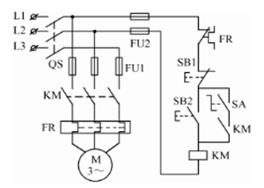
5.3 相关知识
5.3.1 三相异步电动机的点、长动控制线路
1. 利用开关控制的点、长动控制线路
图5-1 利用开关控制的点、长动控制线路

Slide 6
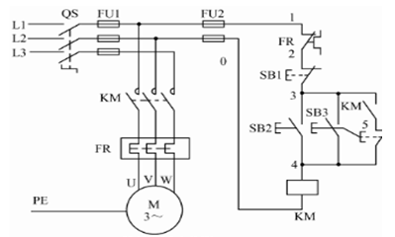
5.3.1 三相异步电动机的点、长动控制线路
2. 利用复合按钮控制的点、长动控制线路
图5-2 复合按钮控制的点、长动控制线路原理图

Slide 7
2. 利用复合按钮控制的点、长动控制线路
工作原理：先合上电源开关QS。
点动控制：按下按钮SB3→SB3常闭触点先分断（切断KM辅助触点电路）。SB3常开触点后闭合→KM线圈得电→KM主触点闭合（KM辅助触点闭合）→电动机M启动运转。松开按钮SB3→SB3常开触点先恢复分断→KM线圈失电→KM主触点断开（KM辅助触点断开）后SB3常闭触点恢复闭合→电动机M停止运转，实现了点动控制。

Slide 8
2. 利用复合按钮控制的点、长动控制线路
长动控制：按下按钮SB2→KM线圈得电→KM主触点闭合（KM辅助触点闭合）→电动机M启动运转。实现了长动控制。
停止：按停止按钮SB1→KM线圈失电→KM主触点断开→电动机M停止。

Slide 9
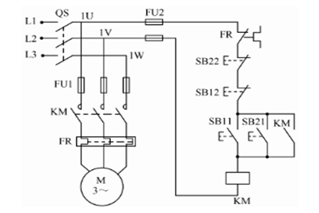
5.3.2 多地控制线路
图5-3 两地控制的控制电路

Slide 10
5.3.3 电器零部件的常见故障及维修
1. 触头的故障与维修
（1）触头过热
触头接触压力不足→重新调整弹簧或更换新弹簧
触头表面接触不良→可用油光锉挫平或用小刀轻轻地刮去表面的氧化层
触头表面烧毛→用小刀或什锦锉整修毛面

Slide 11
1. 触头的故障与维修
（2）触头磨损
磨损到只剩下原厚度的2/3～1/2→需要更换触头
（3）触头熔焊
触头弹簧损坏，触头初压力太小→需要调整触头压力或更换弹簧
触头容量太小→应选容量大一些的电器
触头熔焊后→更换触头

Slide 12
2. 电磁系统的故障与维修
（1）衔铁噪声大
动、静铁芯的接触面接触不良或衔铁歪斜→应拆下线圈，检查动、静铁芯之间的接触面是否平整，有无油污。若不平整，应锉平或磨平；若有油污，要进行清洗；若铁芯歪斜或松动，应该加以校正或紧固。
短路环损坏→可将断口焊牢，两端用环氧树脂固定；或按原尺寸用铜块制好换上；或换铁芯。如果短路环跳出，可先用钢锯条将槽壁刮毛，然后用扁凿将短路环压入槽内。
机械方面原因

Slide 13
2. 电磁系统的故障与维修
（2）线圈故障及检修
短路→应重新绕制
衔铁不能被铁芯吸合→应检查活动部分是否被卡住，动、静铁芯之间是否有异物，电源电压是否过低等

Slide 14
3. 灭弧系统的故障与维修
出现微弱的“璞璞”声→灭弧时间延长，需拆开检查
受潮→烘干
磁吹线圈短路→用旋凿拔开短路处
灭弧罩碳化→刮除积垢
弧角脱落→重新装上
栅片脱落或烧毁→可用铁片按原尺寸重做

Slide 15
5.4 训练内容和步骤
1. 训练内容和控制要求
图5-2所示为三相笼型异步电动机点、长动控制线路训练原理图。
线路的动作过程如下：
先合上电源开关QS。
点动控制
长动控制
停止

Slide 16
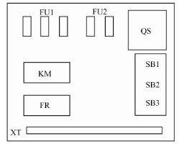
2. 训练步骤及要求
（1）分析三相异步电动机点、长动控制电气原理图。
（2）根据电气原理图5-2绘制。三相异步电动机的点、长动控制电气元件布置图如图5-4所示。电气安装接线图如图5-5所示。
图5-4 点、长动控制线路电气元件布置图

Slide 17
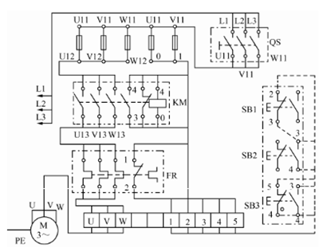
2. 训练步骤及要求
图5-5 电动机的点、长动控制电气安装接线图

Slide 18
2. 训练步骤及要求
（3）检查与调试
① 检查控制电路，用万用表表笔分别搭在U11、V11线端上（也可搭在0与1两点处），这时万用表读数应在穷大；按下SB2、SB3时表读数应为接触器线圈的直流电阻阻值。
② 检查主电路时，可以手动来代替受电线圈励磁吸合时的情况进行检查。
③ 合上QS，按下按钮SB3和SB2，观察点动控制与长动控制电动机动作情况。

Slide 19
2. 训练步骤及要求
（4）注意事项
① 电动机及按钮的金属外壳应可靠接地。
② 控制板外部走线，必须穿在导线的保护通道内，或采用四芯橡皮线进行临时通电校验。
③ 热继电器的整定电流应按图5-2中的电动机规格进行调整。
④ 点动采用复合按钮，其常闭触点必须串联在电动机的自锁控制电路中。
⑤ 通电试验车时，应先合上QS，再按下按钮SB2或SB3，并确保用电安全。

Slide 20
3. 思考与练习
（1）点动采用复合按钮，其常闭触点为什么串联在电动机的自锁控制电路中？
（2）按下按钮SB2，线路没有任何反应，应该如何去检查？

Slide 21
5.5 实训报告要求和考核标准
表5-2 实训考核标准
考核项目 | 考核内容 | 配分 | 考核要求及评分标准 | 得分
选用元件 | 选型号规格 电器安装 | 20分 | 元件型号规格10分，电器安装到位10分
布线 | 布线整齐，触点牢固，电线绝缘 | 30分 | 不按原理图接线扣15分，电路连接正确15分
通电试验 | 1. 热继电器整定； 2. 熔断器熔体规格（分主、控电路）； 3. 试验成功率 4. 安全文明生产 | 50分 | 1. 热继电器整定错扣10分；2. 熔断器熔体规格错（分主、控电路）各扣5分； 3. 试验的成功率：一次不成功扣5分，二次扣20分，三次扣30分； 4. 违反安全、文明生产扣5-50分。定额时间为2小时，每超5分钟扣5分
实际总得分 |  | 教师签字

Slide 22

Thank you!

